Slide 1
Tiết 3 – Bài 2:
BẢO TỒN DI SẢN
VĂN HOÁ

Slide 2
TIẾN TRÌNH BÀI HỌC
I. Mở đầu
II. Khám phá
III. Luyện tập
IV. Vận dụng

Slide 3
I. MỞ ĐẦU

Slide 4

Hãy kể tên những di sản ở Việt Nam được UNESCO công nhận là di sản thế giới?

Slide 5
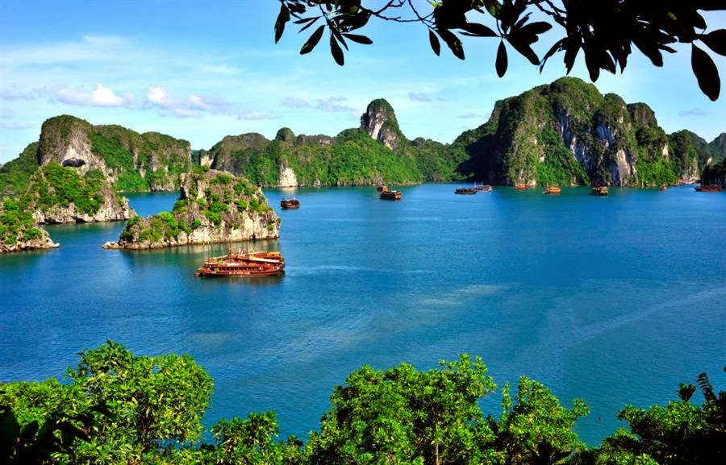
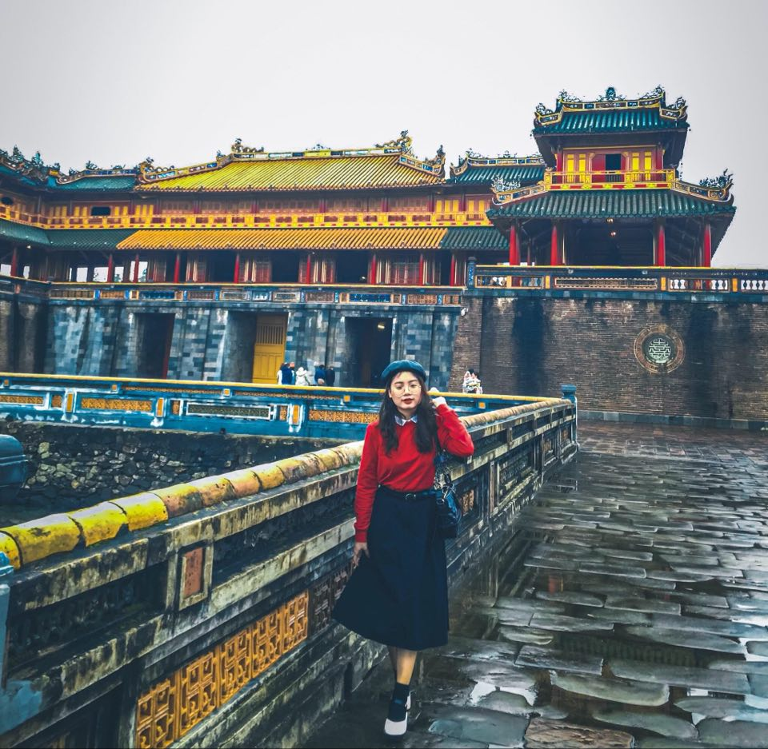
Vịnh Hạ Long
Cố đô Huế

Slide 6
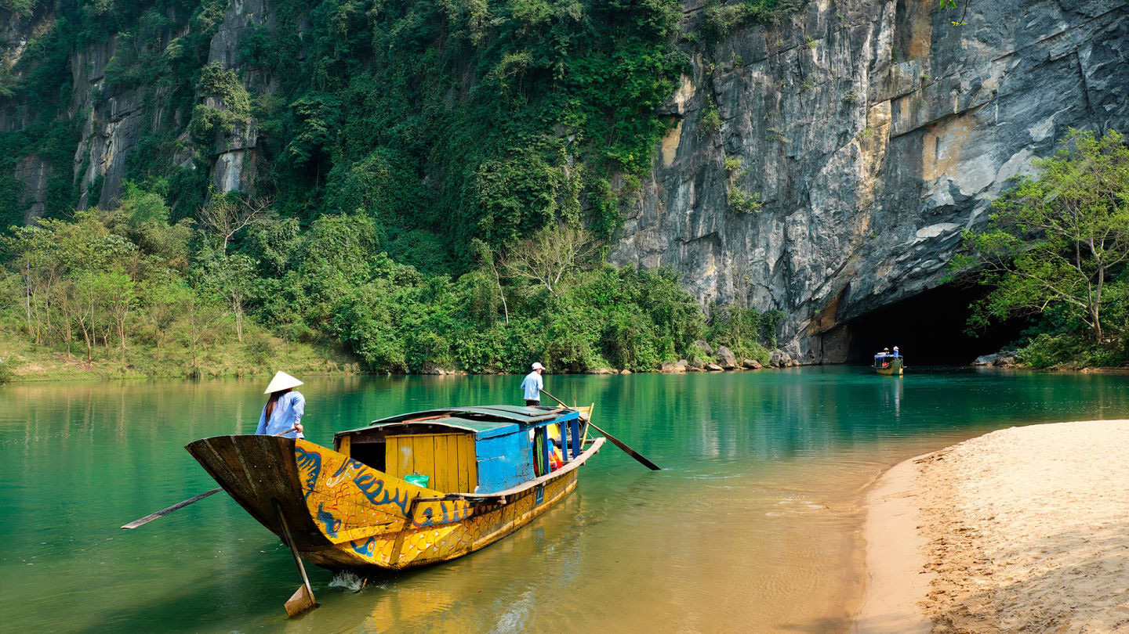
Phong Nha - Kẻ Bàng

Slide 7
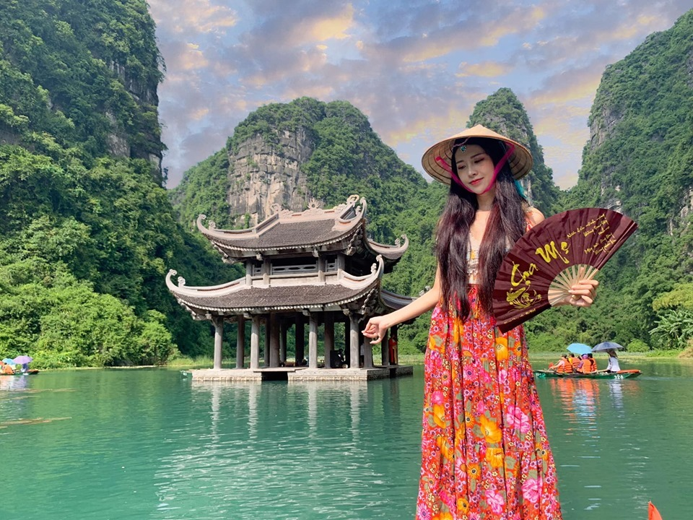
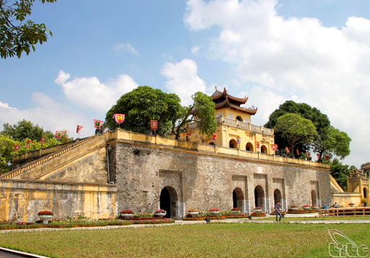
Tràng An
Hoàng thành Thăng Long

Slide 8
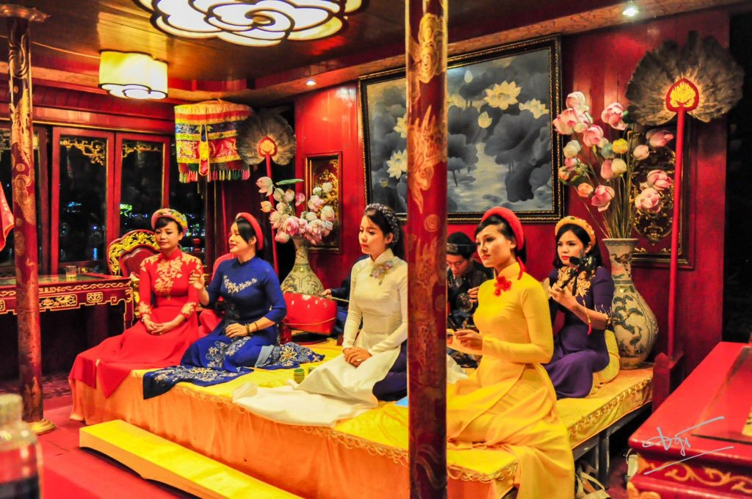
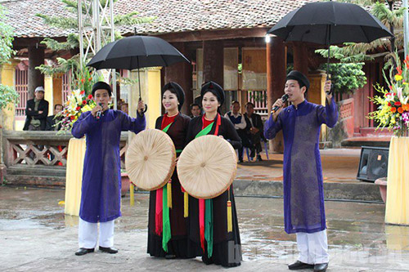
Nhã nhạc cung đình Huế
Dân ca quan họ

Slide 9
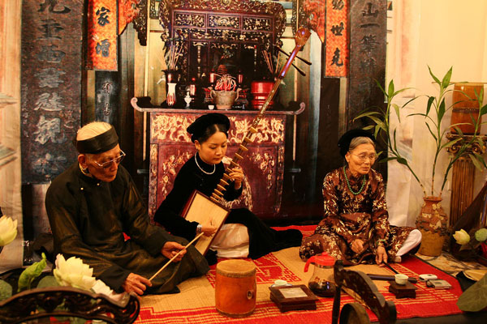
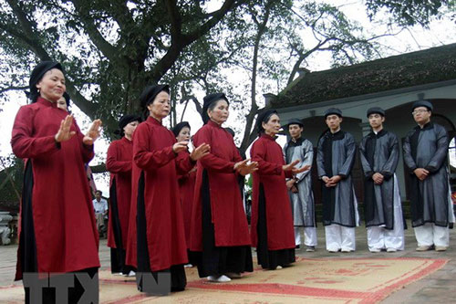
Ca trù
Hát xoan

Slide 10
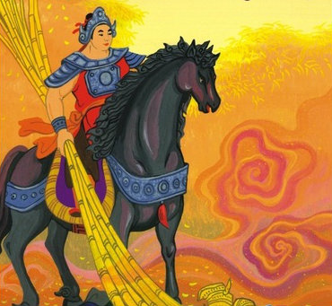
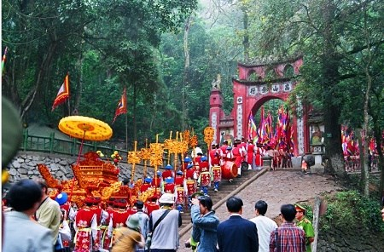
Hội Gióng
Tín ngưỡng thờ cúng
Hùng Vương

Slide 11
II. KHÁM PHÁ

Slide 12
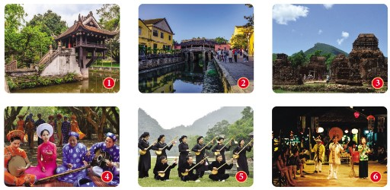
Hãy kể tên những di sản gắn với từng hình ảnh trên?

Slide 13
1. Di sản văn hoá là gì?
Là những sản phẩm vật chất, tinh thần có giá trị lịch sử, văn hoá, khoa học, được lưu truyền từ thế hệ này qua thế hệ khác.

Slide 14
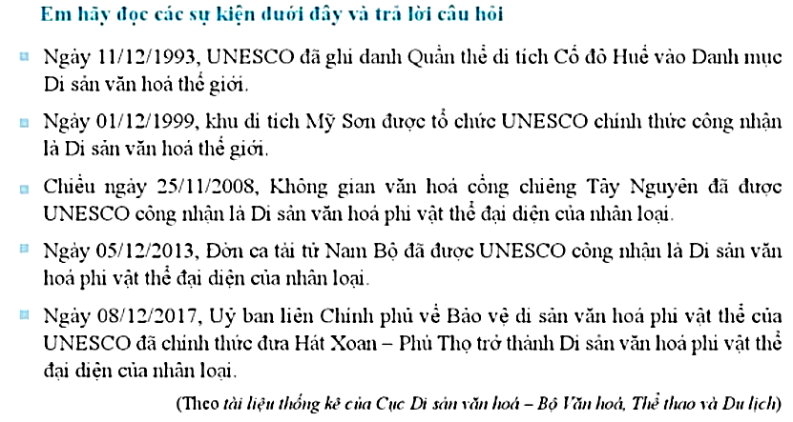
a) Em hãy chỉ ra sự khác biệt giữa các di sản văn hoá trong các sự kiện trên.
b) Theo em, di sản văn hoá có thể được chia thành những loại nào?

Slide 15
2. Phân loại di sản văn hoá
Di sản văn hóa được chia làm 2 loại gồm di sản văn hóa vật thể và di sản văn hóa phi vật thể:
- Di sản văn hóa vật thể là những sản phẩm vật chất có giá trị lịch sử, văn hóa, khoa học, bao gồm di tích lịch sử - văn hóa, danh lam thắng cảnh, di vật, cổ vật, bảo vật quốc gia.
- Di sản văn hóa phi vật thể là sản phẩm tinh thần gắn với cộng đồng hoặc cá nhân, vật thể và không gian văn hóa liên quan, có giá trị lịch sử, văn hóa, khoa học, thể hiện bản sắc của cộng đồng, không ngừng được tái tạo và được lưu truyền từ thế hệ này sang thế hệ khác bằng truyền miệng, truyền nghề, trình diễn và các hình thức khác.

Slide 16
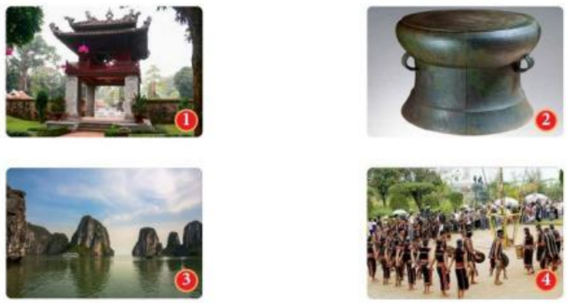
Dựa vào thông tin trong SGK, em hãy quan sát các hình ảnh dưới đây và cho biết di sản văn hoá nào là: Di tích lịch sử, Danh lam thắng cảnh, Di vật, cổ vật, bảo vật quốc gia; Di sản văn hoá phi vật thể. Giải thích vì sao.

Slide 17
III. LUYỆN TẬP

Slide 18
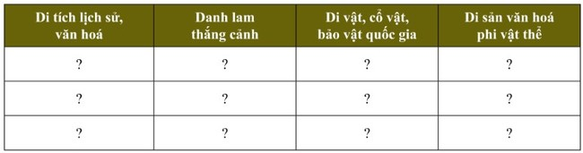
Cho các di sản: Khu du lịch Tràng An Ninh Binh), Nhã nhạc cung đình Huế, Bàu Trắng (Bình Thuận), Lễ hội đua thuyền định Bình Thuỷ (An Giang), Địa đạo Củ Chi (Thành phố Hồ Chí Minh), Động Phong Nha (Quảng Bình), Hoàng Thành Thăng Long (Hà Nội), Dân ca Quan Họ Bắc Ninh, Mộc bản chùa Vĩnh Nghiêm (Bắc Giang), Truyện Kiều (Nguyễn Du), Nghề gốm Thanh Hà (Quảng Nam), Lễ cấp sắc của người Dao Tiền (Phú Thọ), Lễ hội Ada Koonh (Mừng lúa mới) của người Pa Cô.
Em hãy phân loại các di sản theo bảng gợi ý dưới đây?

Slide 19
IV. VẬN DỤNG
Em hãy sưu tầm tranh ảnh, tư liệu có nội dung về các di sản văn hoá thế giới ở Việt Nam để xây dựng thành tập san trưng bày tại lớp.

Slide 20

Thanks!

